Slide 1
超現場主義：
「外敵」としてチームを滾らせる方法
Nov/06/2013
Hiroyuki Ito
IT Department, Rakuten, Inc.
http://www.rakuten.co.jp/

Slide 2
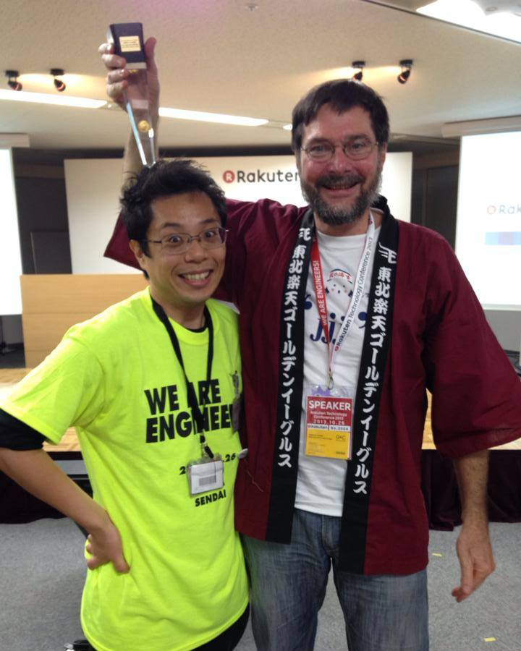
Hiroyuki Ito (伊藤 宏幸、The Hiro)
情報技術部
プロセス・品質課
テスト駆動開発グループ
@hageyahhoo

Slide 3
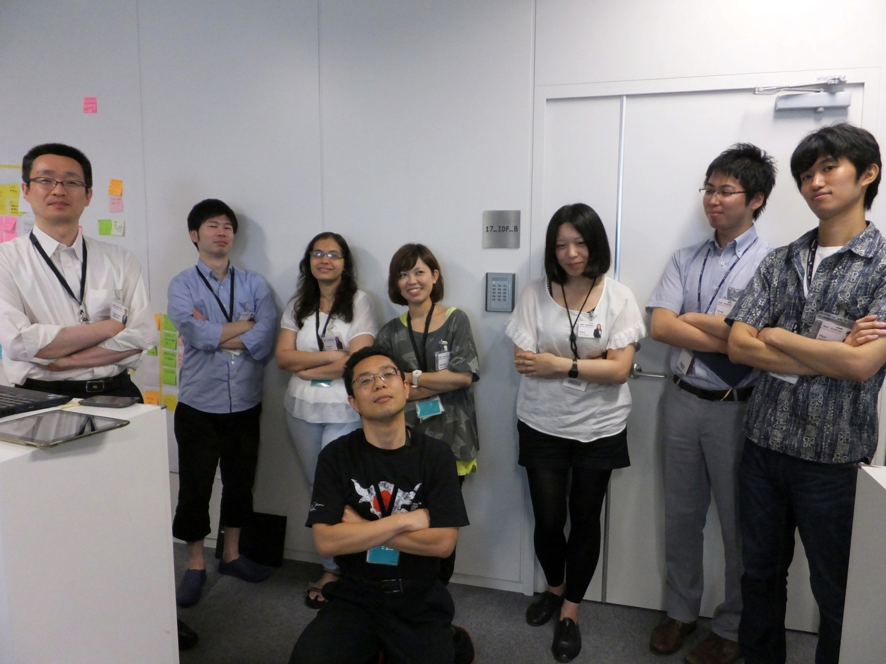
アジャイルコーチとして、
開発現場を日々サポートさせていただいています。

Slide 4
チェンジ
エージェントの
実践

Slide 5
今サポートしている
チームでの
日々の実践内容を
ご紹介します。

Slide 6
Agenda
1. チーム造りの背景
2. Fail-Fast Approach
3. 移動するボトルネックのコントロール
4. チーム状況を把握する仕組み造り
5. 結論

Slide 7
1. チーム造りの背景
2. Fail-Fast Approach
3. 移動するボトルネックのコントロール
4. チーム状況を把握する仕組み造り
5. 結論

Slide 8
今年のGW前

Slide 9
所属と
全く異なる
部署から、

Slide 10
アジャイルコーチとして
サポートして欲しい
というリクエストを
いただきました。

Slide 11
社内の
External
Agile Coach

Slide 12
つまり…
外敵
黒船

Slide 13
そんな
外敵の目から
見たチーム状況

Slide 14
1) スクラムを採用することにしたが、
アジャイル・スクラム経験者はゼロ

Slide 15
2) レガシーコードのエンハンス
※自動テストなどない

Slide 16
3) テストもリリースも全て手作業
※徹夜なんてザラ

Slide 17
4) メンバーが非常に若い
※平均キャリアは３年前後

Slide 18
皆さんなら
どう思いますか？

Slide 19
私は
滾りました。

Slide 20
どこに
手を加えても
成果が出るから

Slide 21
具体的にやっていること
1) Fail-Fast Approach
2) 移動するボトルネックのコントロール
3) チーム状況を把握する仕組み造り

Slide 22
1. チーム造りの背景
2. Fail-Fast Approach
3. 移動するボトルネックのコントロール
4. チーム状況を把握する仕組み造り
5. 結論

Slide 23
Fail-Fast Approach とは
超高速の学びを得るために、
意識してチームに失敗を体験させること。
・早期に失敗させることがポイントです。
・必要に応じて、意図的に失敗に追い込むこともします。

Slide 24
具体例
全機能について、
インターフェース設計書と
シーケンス図を作りたい
と言われた(´・ω・)

Slide 25
背景
・これまで障害が多発していたため、
完璧な仕様書を書けば問題が解決するのではないか？
・仕様や実装方法が個々人の頭の中に閉じていたため、
それを見える化したい。
・シーケンス図とか一通り揃えておけば、
後々コードの自動生成とかの恩恵を得られるのでは？
・テストは手動が当たり前。
自動テストに関する観点は全くなし。

Slide 26
実際にやったこと
・１週間だけ、実際に作らせてみる。
・裏で私が、Unit Test harness を準備しておく。
・工数の８割を仕様書作成に取られ、
ほとんど実装できなかった。
・仕様書を作っても、品質は全く上がらなかった。 ・Unit Test を作れば、そんなに仕様書を大量に
作らなくても、品質・動作・コミュニケーションの
問題を解決できることに気付いた。

Slide 27
そこから得た学び
・仕様書をたくさん作っても、ソフトウェアは動かない。
・Unit Test で、これまで手動ではテストし辛かった箇所
がテストできるようになった。
また、仕様や実装内容もある程度見える化できた。
→ Unit Test が普及する一因になりました。
・複雑なやり取りが必要な機能については、
アイデアを整理する意味でも仕様書はあった方が良い。
但し、複雑度も考慮せずに一律同じ方法でやろうという
考えは、思考停止以外の何物でもない。

Slide 28
他に戦ったもの
1) WBS を作って欲しい。
→ 言った当人に更新の全責任を負わせたところ、
２週間ほどでギブアップしました。
2) 全ての JIRA チケットについて、
事前に assignee と期限を決めて欲しい。
事前に決めても進捗に差が出ないことを、実際に数値で示した。
一方で、上層部への進捗報告の際にガントチャートが欲しくて、
このような要望をしてきていたことも判明。
→ 進捗報告に使える数値・グラフを別途作成・提示した。（後述）

Slide 29
３つのステップ
1) メンバーが自発的にやりたいと言ってきたことは、
まず最初にキチンとやらせる。
但し、結果がチームの成長を阻害することになりそうなものは、
意図して早期に失敗に追い込む。
2) 失敗した際に、提案した人に「失敗でした」と
言ってもらうようにする。
自身で問題であることを受け容れてくれれば、
それをやめ改善にエネルギーを割いてくれるようになる。
3) 失敗と同時に、必ず代替案を提示する。
失敗した時こそ、改善の最高のチャンス！

Slide 30
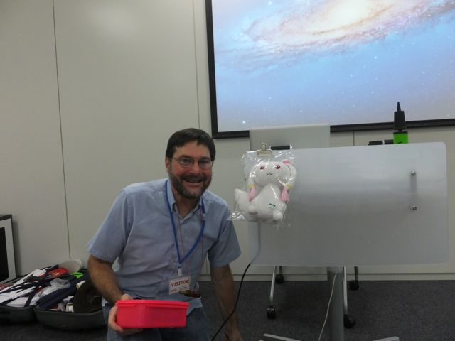
先日 Jim Coplien さんからいただいたアドバイス
Fail fast!!!

Slide 31
結局のところ、自分で実際に痛い目にあって
もらわないと、いくら事前にアドバイスをしても
中々受け容れられない。
受け容れられるための潮目をつくり出すことが
Fail-Fast Approach のポイントです。

Slide 32
1. チーム造りの背景
2. Fail-Fast Approach
3. 移動するボトルネックのコントロール
4. チーム状況を把握する仕組み造り
5. 結論

Slide 33
移動するボトルネックの
コントロールとは
改善を続けていくと、問題点が変わっていく。
この変わっていく問題点を逐次トラックし対応すること。
・このことを理解せずに行動すると、頻繁に心が折れます。
・理解していても、定期的に心は折れます。

Slide 34
１月目の課題
要求を整理できない
ユーザーストーリーマッピングをやってみたが、
実現可能性の考慮のないただの「願望リスト」になってしまった。
初めてやるプロダクトなので、何から手をつければ・何を決める必要があるのかが分からない。
ユーザーストーリーの書き方や、見積もりの仕方を教える。
CI/CD を導入して、動くアプリをベースに話を出来るようにした。

Slide 35
２月目の課題
開発チームの生産性が全く上がらない
既存サービスのトラブル対応など、
メンバーに大量の割り込み作業があることが分かった。
作った機能を手動でしか検証できなかったため、
開発スピードが上がらなかった。
割り込みの作業依頼をチェックし、本当に緊急で無いもの以外は突き返すようにした。
トラブル対応を出来る人を増やし、作業負荷を分散した。
UT/ATDD の仕組みを整備し、プログラム的に機能を検証できるようにした。

Slide 36
３月目の課題
デザイナーとエンジニアとの間の
成果物の受け渡しが難しい
デザイナーは Wireframe・Mockup などを作ってくれるが、
それらがプログラムとは全く別の成果物として作られていた。
そのため、それらをエンジニアが調べ、アイコンを１つ１つ切り出し、
プログラムに適用する必要があった。
デザイナーにアイコンなどを直接 Git へアップしてもらうようにした。
・中間成果物を減らし、エンジニアの作業を減らした。

Slide 37
３つのポイント
1) 問題は、常に発生する。
2) 改善しても、問題は消滅しない。
発生する場所が変わるだけ。
3) 常に問題を把握し、チームの変化に
敏感である必要がある。
・後述の「チーム状況を把握する仕組み」
を全力で活用する。

Slide 38
・問題が発生する場所が
変わるということは、
チームが成長してきたことの証でもある。
・定期的に心が折れるが、
それを成長だと受け止められるように
しておこう。

Slide 39
1. チーム造りの背景
2. Fail-Fast Approach
3. 移動するボトルネックのコントロール
4. チーム状況を把握する仕組み造り
5. 結論

Slide 40
仕組みのポイント
・数値で把握する。
・推移を元にアクションを取る。
・既存の仕組みで足りなければ造る。
・足りない情報があれば、自力で見つける。

Slide 41
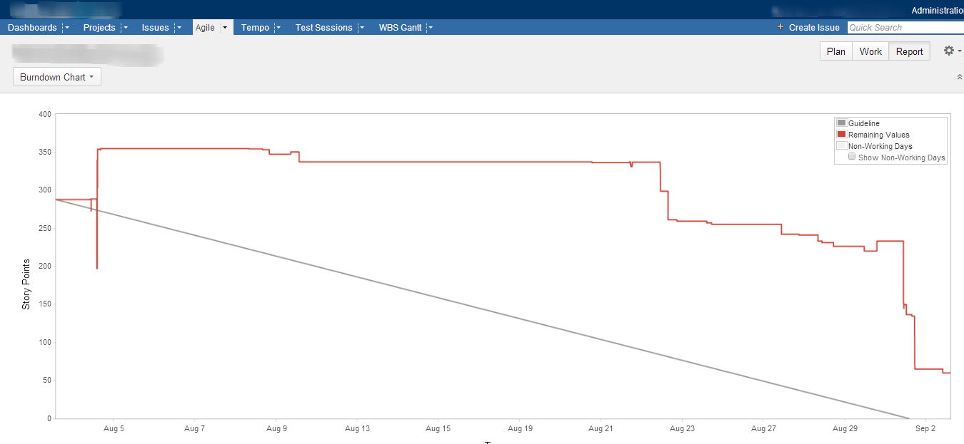
例） JIRA の Scrum ボードでの進捗管理

Slide 42
例） JIRA の Scrum ボードでの進捗管理
１ヶ月スプリント＆バーンダウンチャートで
進捗を管理しようとしたが、
次の理由で進捗と成長が把握し辛かった。
Story 以外の種類のチケットをきると、
バーンダウンチャートに反映されない仕様。
・Inquiry や Bug の方が適切なタスクも多い。
Story 単位でやることをまとめることが、
どうしても上手く行かなかった。
今までやったことのないプロダクトなので、
チームとして見積れない Story が多発した。

Slide 43
・JIRA のバーンダウンチャートを出せるように
チームのやり方をアジャストしようと何度もトライしたが、
先の Story の課題を最終的に解決できなかった。
・バグなどのチケットも増えてきて、
JIRA のバーンダウンチャートでは
チームの状況把握に適さないことも見えてきた。
JIRA のバーンダウンチャートでの進捗管理は止め、
新たな進捗管理方法を造ることにした。

Slide 44
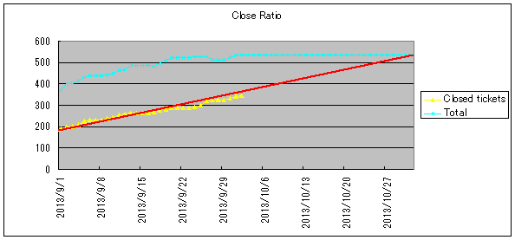
新たな進捗管理方法

Slide 45
新たな進捗管理方法
チケットの種別関係なく、
クローズされたか否かだけを確認するようにした。
クローズされたチケット件数を毎日手計算して、Excel でグラフを作成するようにした。
↓
手動になる分当然手間はかかるが、
自動で役に立たない情報を得るよりまし。
手動といっても、せいぜい１日５〜１０分程度。
次の行動・改善につなげられる情報を得ることこそ重要。
そのまま上層部への報告に活用されている。

Slide 46
４つのポイント
1) 次の改善につなげられる情報は、まめに収集しておこう。
2) グラフ化して推移を見せられると、
第三者への説明がし易くなる。
3) 自動か手動かは関係ない。役に立つかどうかが重要。
・もちろん自動でできれば、それにこしたことはない。
4) 自分だけではなく、メンバーにも使い易い情報を
出せるようにしよう。

Slide 47
1. チーム造りの背景
2. Fail-Fast Approach
3. 移動するボトルネックのコントロール
4. チーム状況を把握する仕組み造り
5. 結論

Slide 48
４つのポイント
1) 失敗は最高の学習の機会。
ならばその機会を作ろう。
2) メンバーが自発的に考え行動できる
仕組みを作ろう。
3) 移動する問題を常に把握し対応しよう。
4) 変化を裏付ける数値情報を集め、
常に活用できるようにしておこう。

Slide 49
こうした動きは、組織に所属して縛られているとやりづらいことが多いです。
その組織に縛られずに行動できる、
外部のアジャイルコーチという役割は
有効だと考えます。

Slide 50
何のための変化か？を明確にする
現場の課題を解決し、
成長し続けられる仕組みを造るための
変化を実現すべき。
「変化のための変化」では、
目的が曖昧なので失敗する。
「面白い」は、チェンジエージェントの
モチベーションにはなるが、
組織全体をドライブするには弱い。

Slide 51
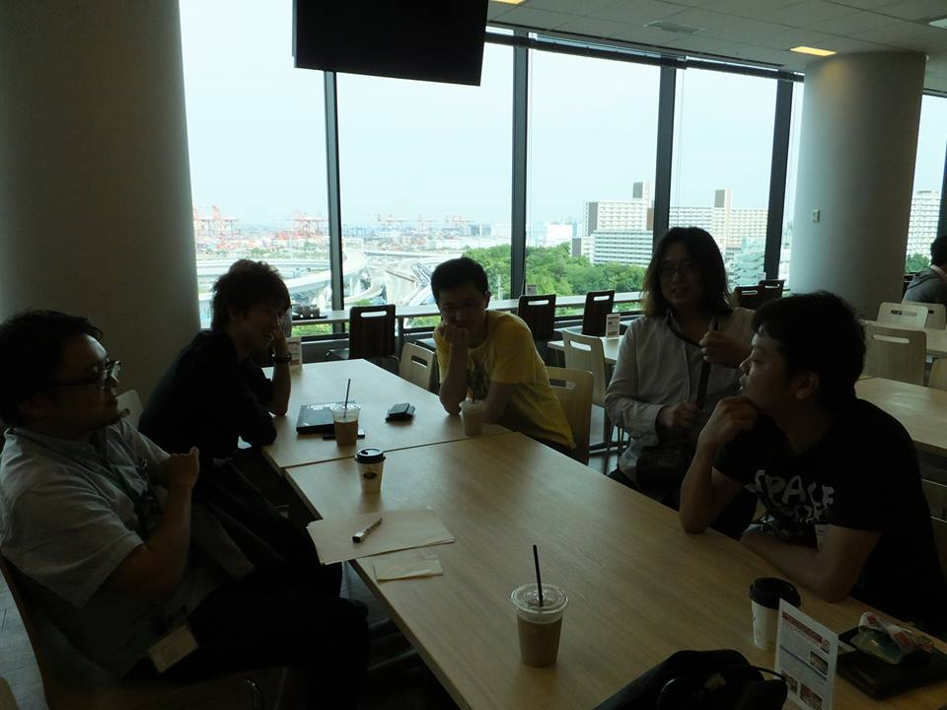
環境の大切さ
現場主義のチェンジエージェントが周りに複数人いて、お互いに情報交換できる状況にあることは重要です。

Slide 52
現場主義
いずれも現場で試しながら
考え行動し見つけた答え。
答えは現場にある。

Slide 53
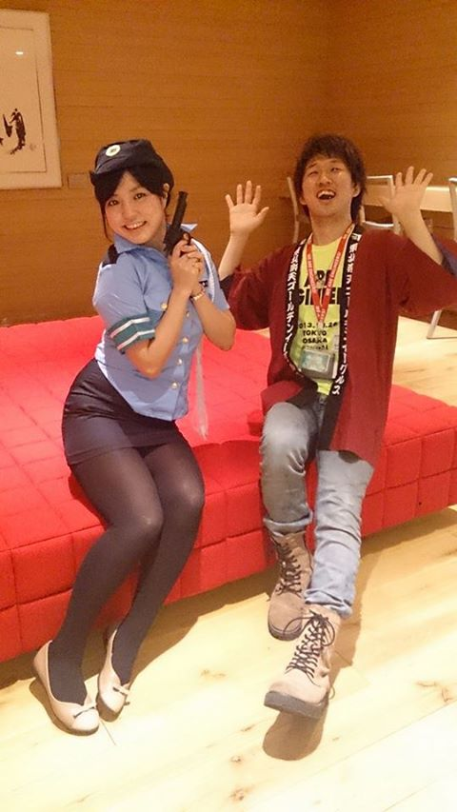
事件は会議室で
起きているんじゃない、
現場で起きているんだ！

Slide 54
刺激が
足りない
んだろう？

Slide 55
あなたの力で
滾らせて
やりましょう！

Slide 56
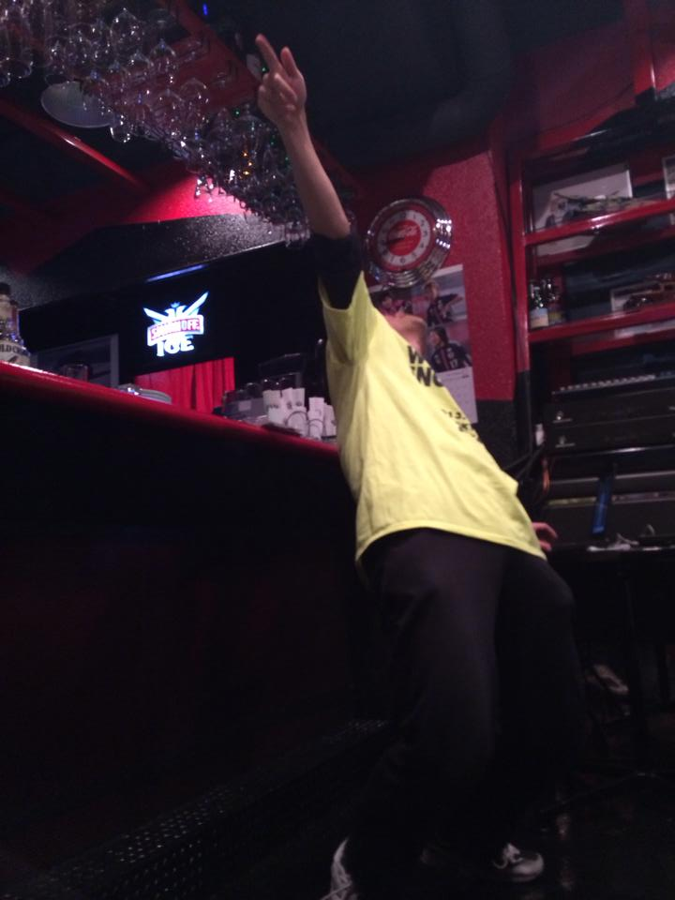
YeaOh!

